Slide 1
트라이패스 투자프로세스 관련 기결재된 6개 서류의 수정요청드립니다.
요청 사유
1. 트라이패스는 최초 10억원으로 투심위 부의되었고,
투심위에서 승인되었으나 투결위에서 5억원으로 감액하는 것으로 조건부 승인됨.
2. 최초 투심위에서는 주요 계약조건이 확정되지 않아 기재하지 않았으나,
계약 협의 과정에서 새로운 내용이 추가됨.
이에 따라, 1-2의 내용을 반영하는 것으로 수정하고자 함.
수정 요청 서류
1. Compliance Checklist
2. 투자재원검토보고서
3. 투심위의결결과보고서
4. 투심위회의록
5. 투결위의결결과보고서
6. 투결위회의록

Slide 2
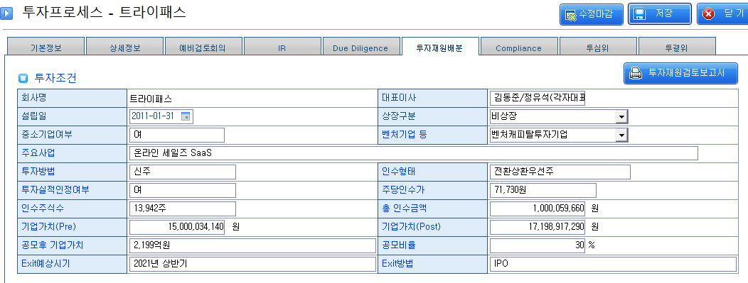
트라이패스 : 투자재원검토보고서
A
B에 기재된 내용을 A의 내용으로 수정부탁드립니다..
B

Slide 3
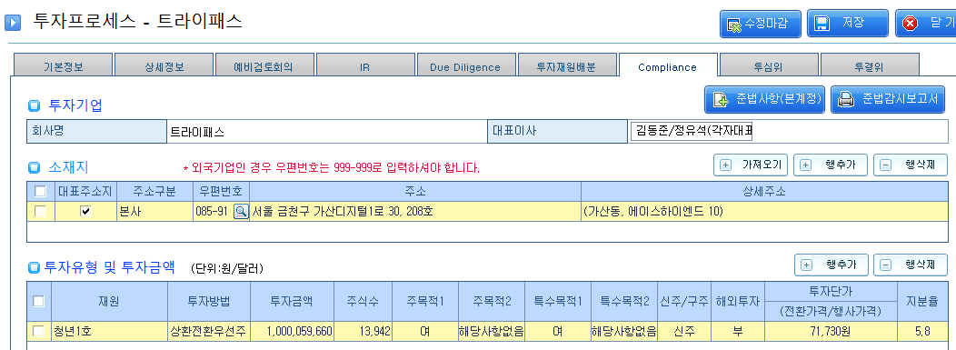
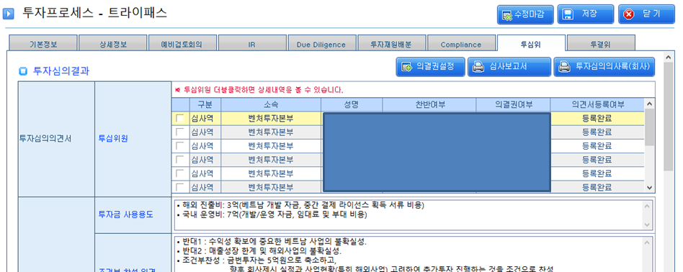
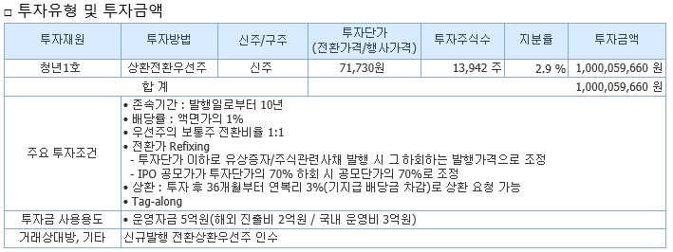
트라이패스 : Compliance Checklist
B에 기재된 내용을 A의 내용으로
수정부탁드립니다..
A
A
B
B에 기재된 내용을 A의 내용으로
수정부탁드립니다..
B

Slide 4
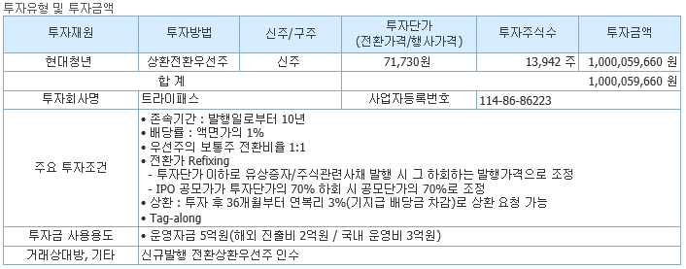
트라이패스 : 투심위의결결과보고서/투심위회의록, 투결위의결결과보고서/투결위회의록
A
B에 기재된 내용을 A의 내용으로
수정부탁드립니다..
B

